Slide 1
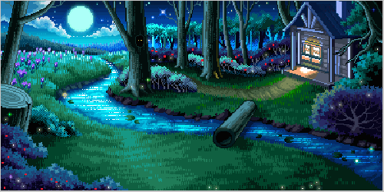
СУД НАД БАБОЙ ЯГОЙ
Муниципальное образовательное учреждение
«Средняя общеобразовательная школа №14
города Пугачёва Саратовской области»
Учитель начальных классов
Волкова Ольга
Александровна.

Slide 3
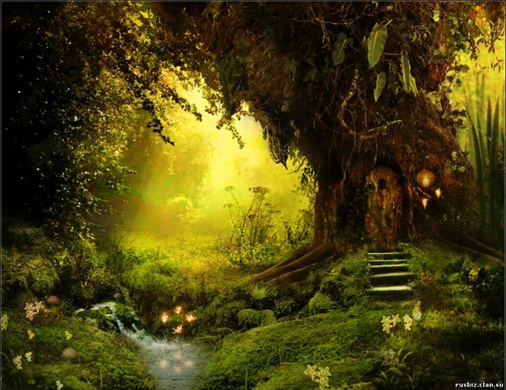
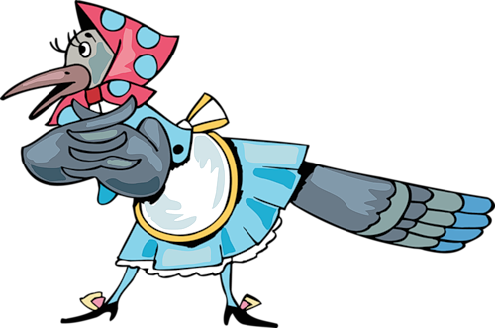
Вести « Сказочного леса»

Slide 4
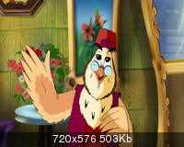
С у д и д ё т

Slide 5
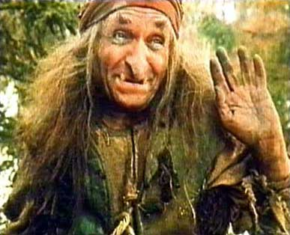
Не послушалась маму с папой.
Ушла гулять без разрешения.
Оставила братца одного.
Не послушалась папу с мамой.
Ушла гулять без разрешения.
Оставила братца одного.

Slide 6
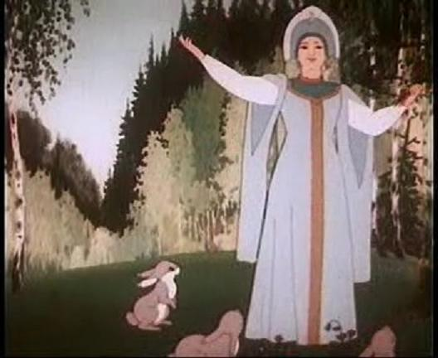
Статья 12.
Каждый человек имеет право на неприкосновенность его жилища, защиту от вмешательства в его личную и семейную жизнь.

Slide 7
Статья 5.
Никто не должен подвергаться пыткам, каждый человек имеет право на защиту своих прав и свобод с помощью суда.

Slide 8
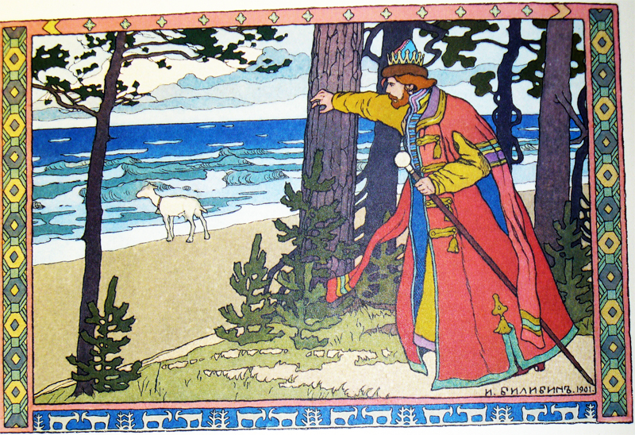

Slide 9
Статья 3. Декларации прав человека.
Каждый человек имеет право на жизнь и неприкосновенность.

Slide 10
. право на жизнь;
. право на свободу и благополучие в естественной среде;
. право на необходимую для жизни долю земных благ;
Не послушалась маму с папой.
Ушла гулять без разрешения.
Оставила братца одного.

Slide 12
Обязать Бабу Ягу выучить « Кодекс законов Волшебного леса»
Для исправления назначить Бабу Ягу младшим воспитателем в детском саду « Сказочного леса»

